Slide 1
かわまか注文

Slide 2
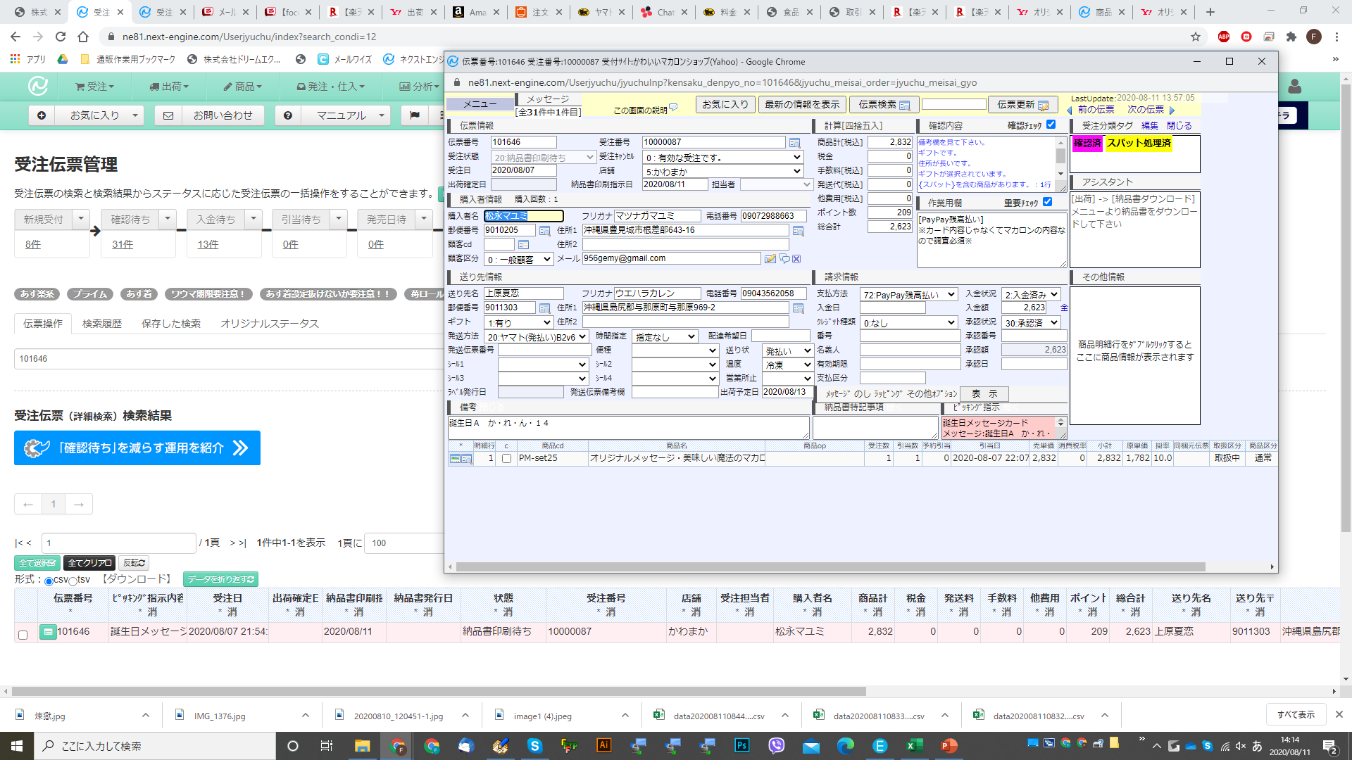
①
ヤフーショッピングの【かわいいプリントマカロンショップ】アカウントから注文が入ってきます。

Slide 3
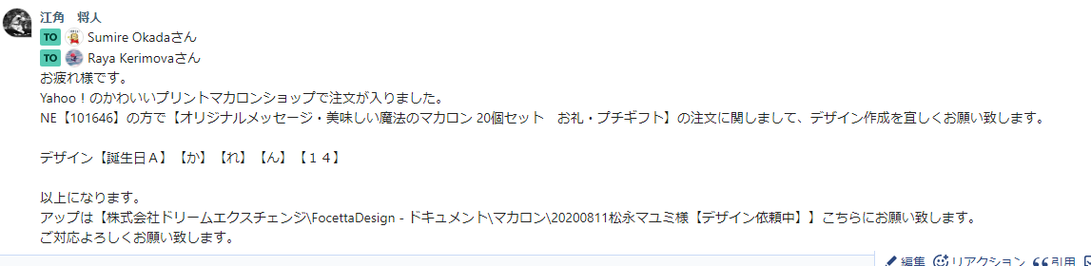
②
お客様の希望のプリントデザインを確認。
この場合【誕生日A】【か】【れ】【ん】【１４】がデザインになります。
チャットワークの【デザイン相談】でデザイナーにデザイン作成を依頼。

Slide 4
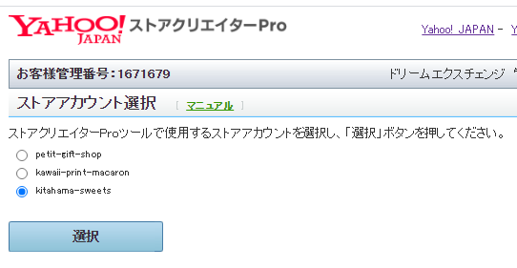
③商品ページの見方
Yahoo！ストアクリエイターProのアカウントを【kawaii-print-macaron】に切り替える。

Slide 5
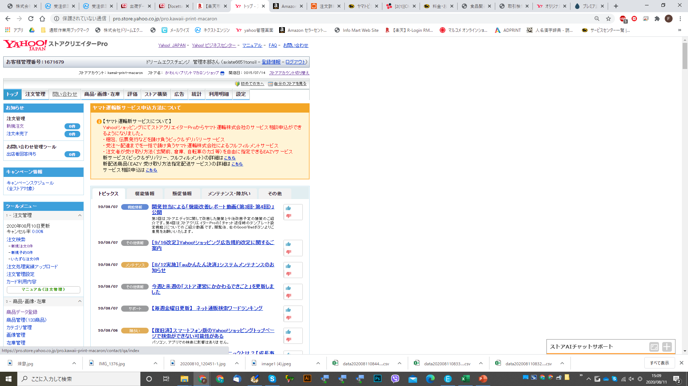
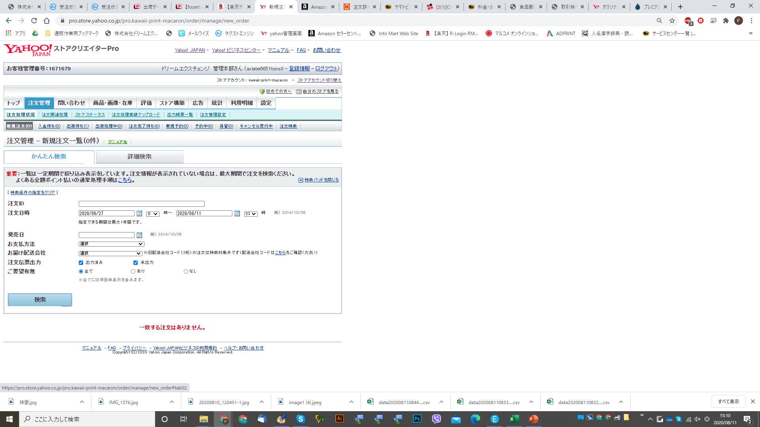
④
【注文管理】に入ります。
次に【出荷待ち】

Slide 6
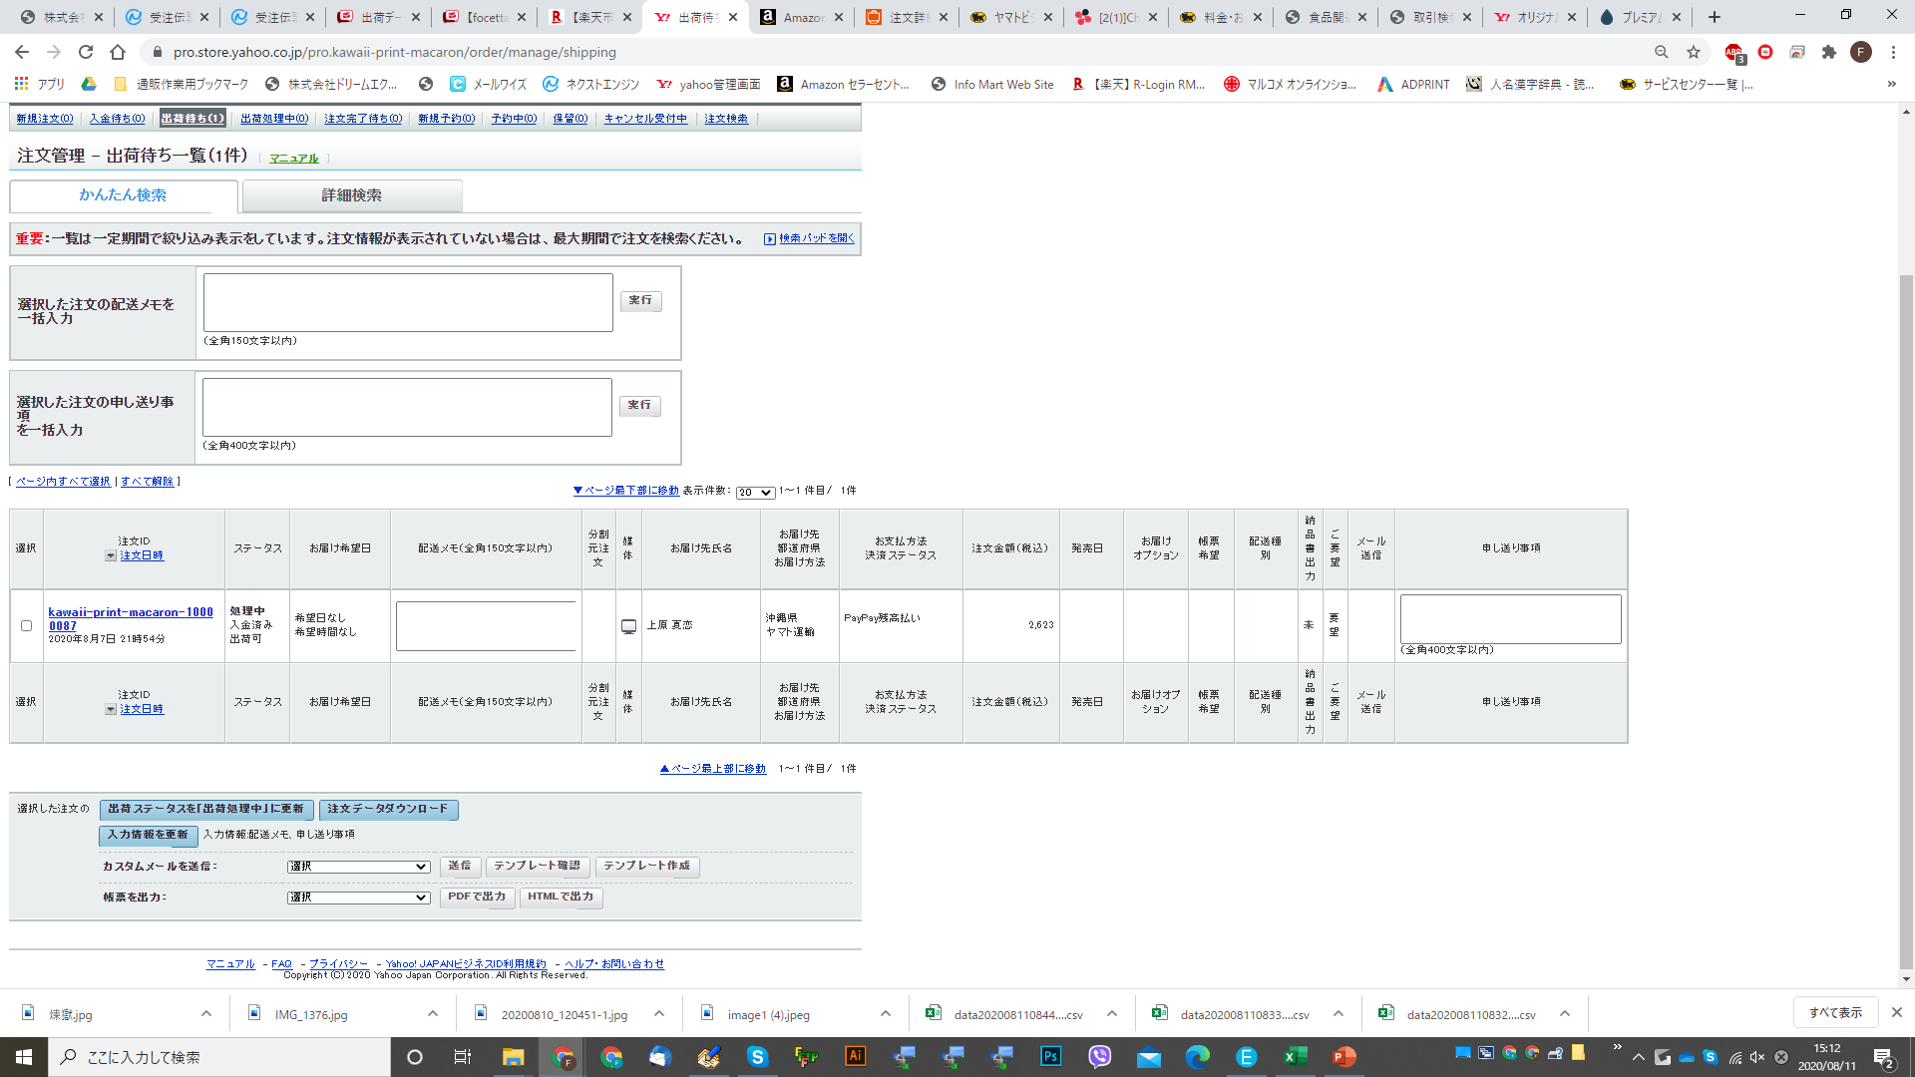
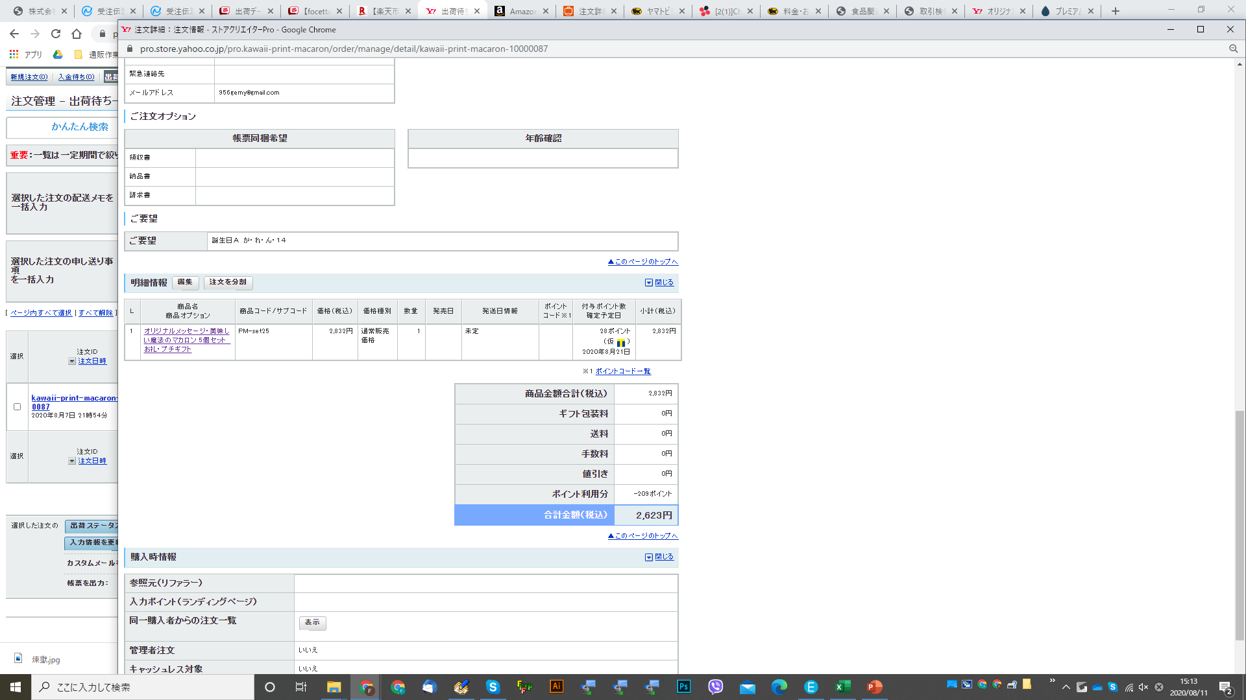
⑤
【注文ID】をクリックすると注文詳細のページに飛ぶので、下にスクロールする。
【商品名】が出てくるのでクリックすると商品ページに飛びます。

Slide 7
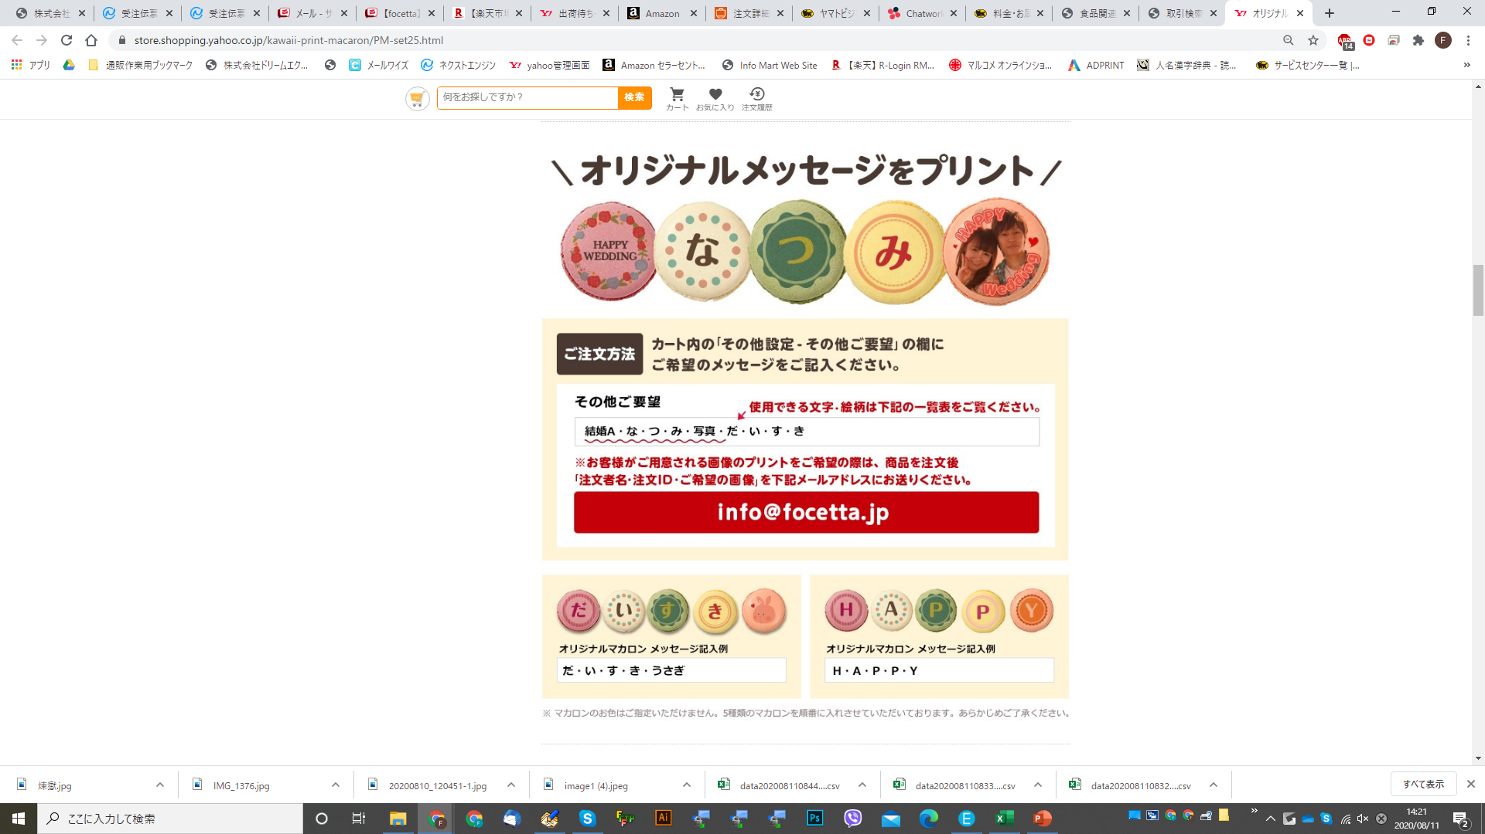
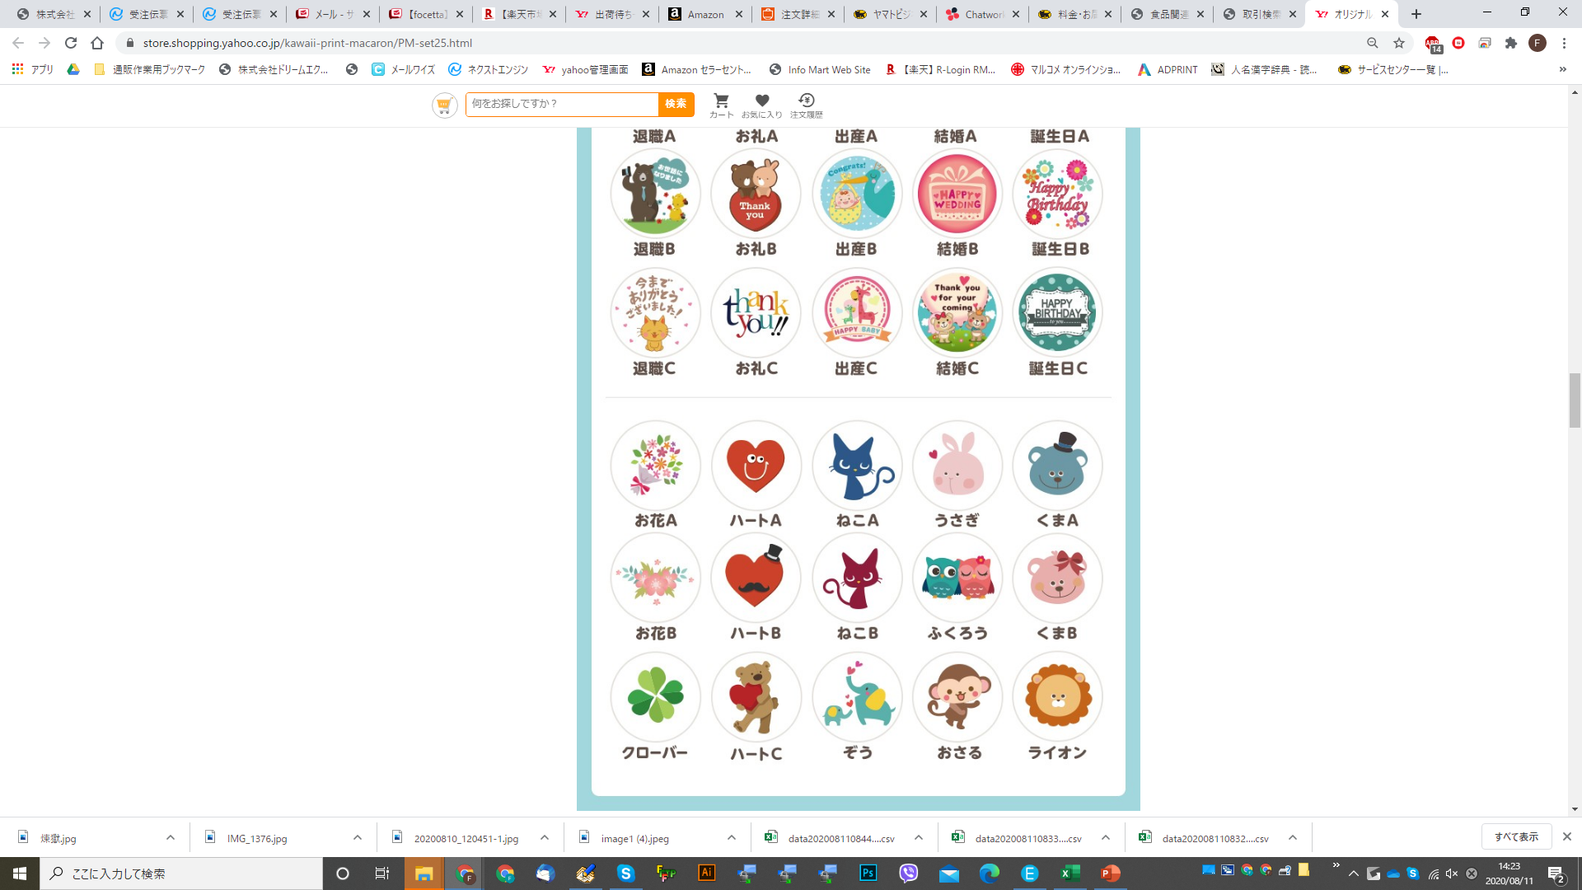
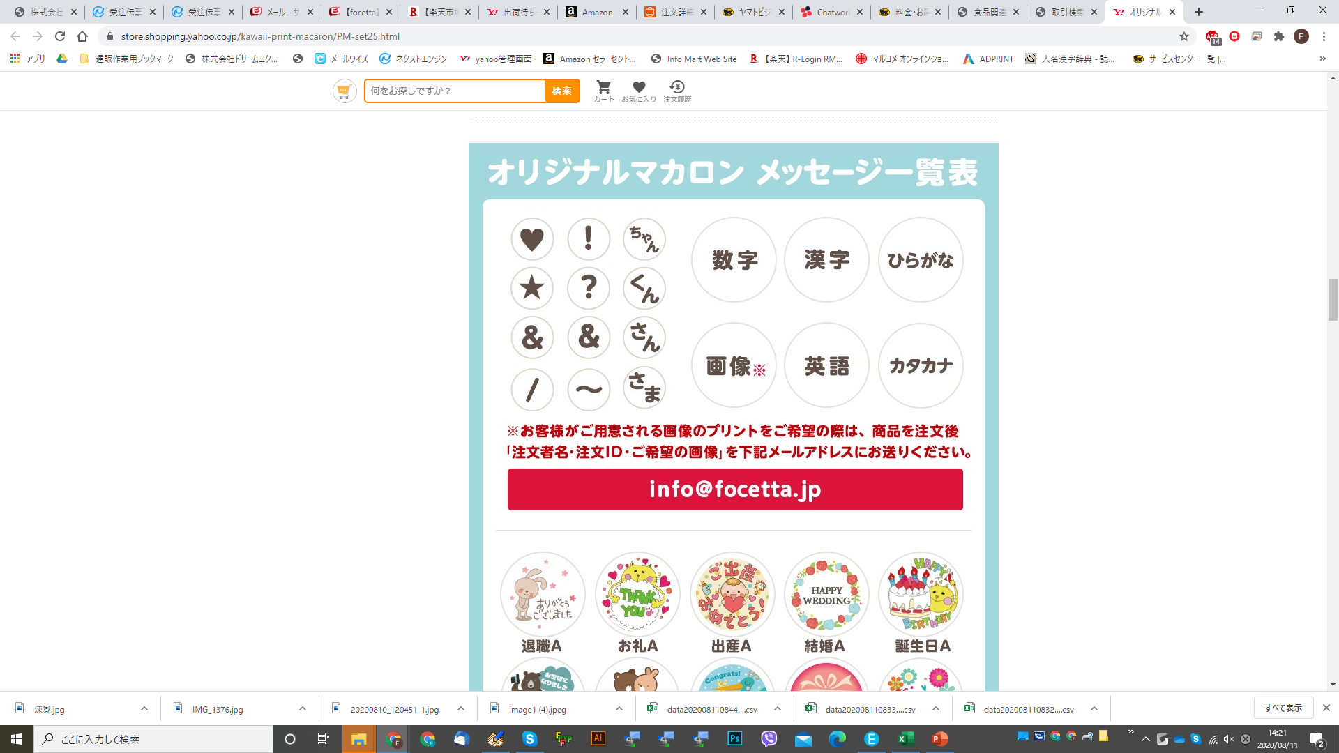
⑥商品ページに記載の既存デザイン

Slide 8
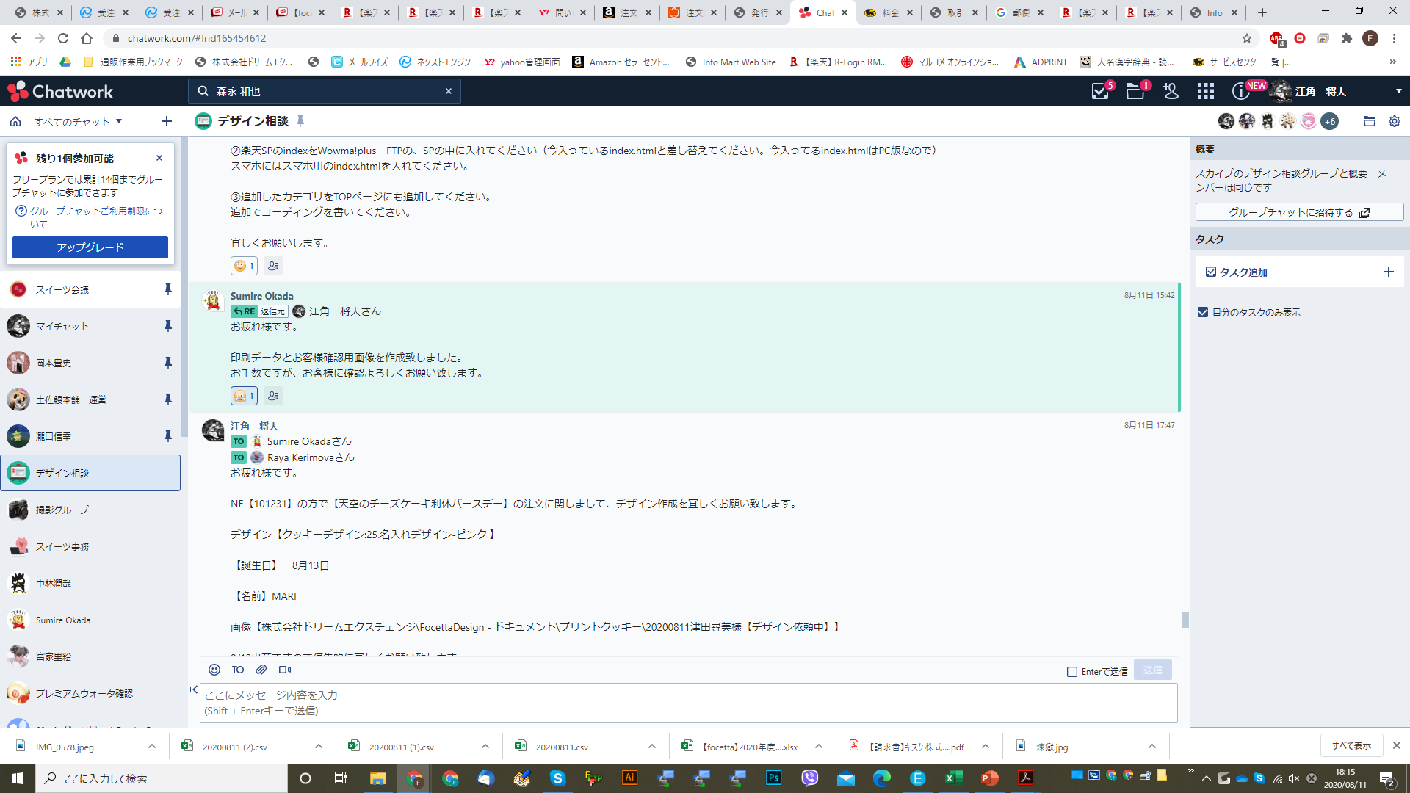
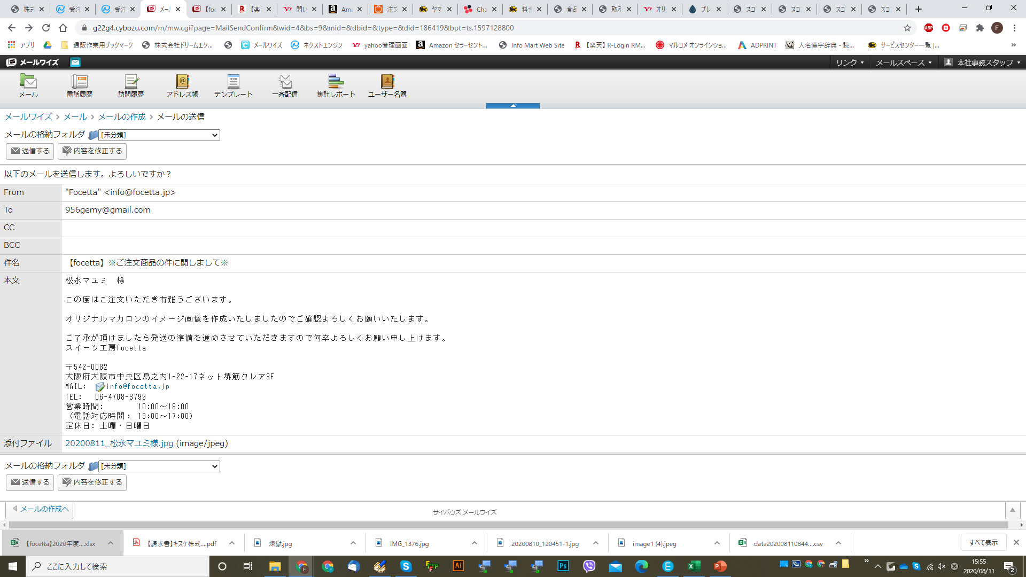
⑦
デザイナーから印刷データの作成完了連絡が来たら、お客様に画像をお送りして了承の確認をします。

Slide 9
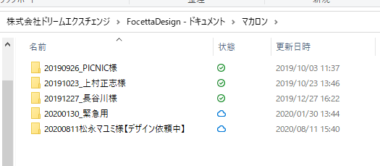
お客様から了承連絡があったら、focettaドキュメントのファイル名を【デザイン依頼中】から【完了】に変更します。
NEの作業用欄内も【→了承済み】の旨を記載して重要チェックのチェック外して、【確認済み】選択して印刷待ちに流します。

